Slide 1
2021.12.15(加班)~2021.12.16
工作日報
記錄人：葉柏漢
記錄日期：2021.12.16
工作時間：
18:00~20:00
13:30~17:30

Slide 2

本日工作事項
Day work
檢查溫室系統是否還有bug(加班)
披覆材料底下的光環境設計新增說明

Slide 3
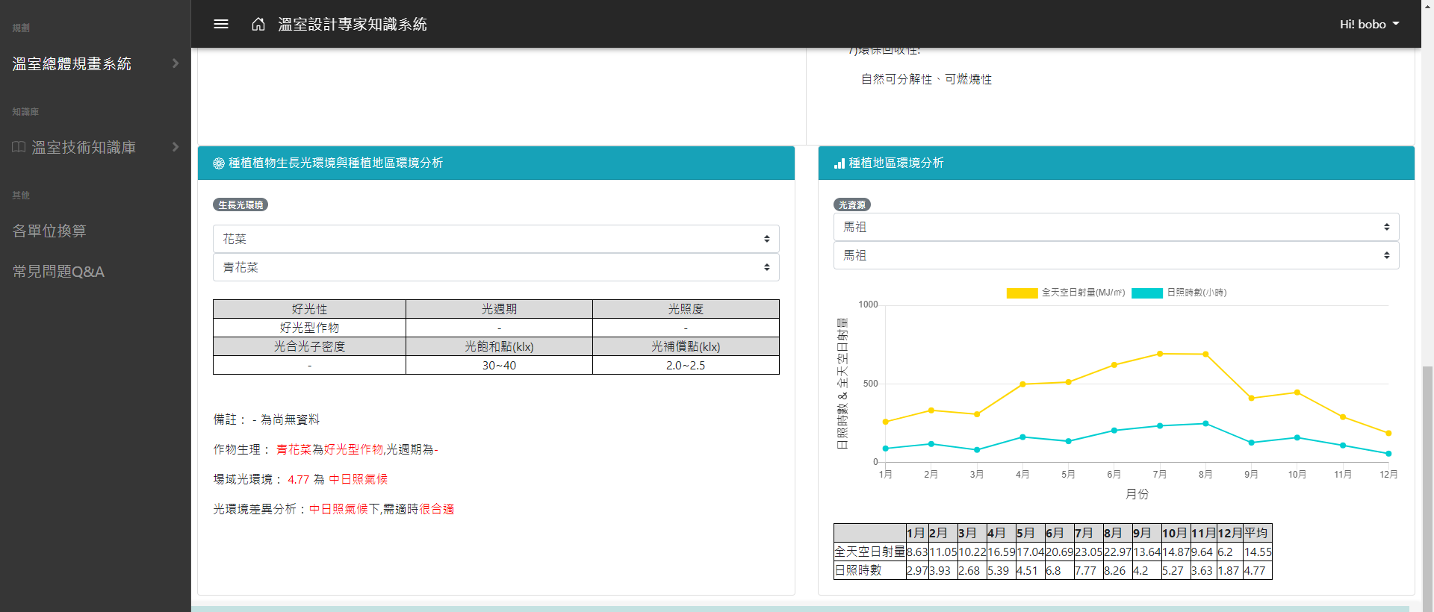
新增說明
Project designing

Slide 4
謝謝觀看

